Slide 1
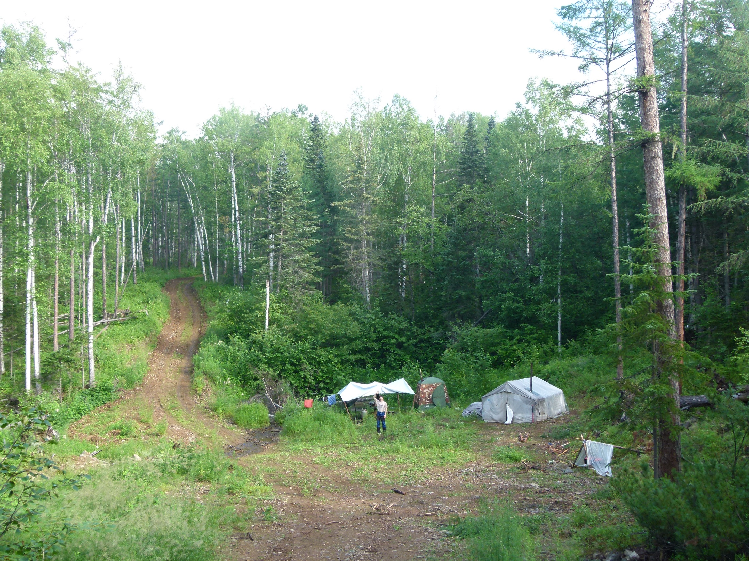
Куянская рудоносная структура Албазинского узла, её проявленность
в геофизических полях
Институту тектоники и геофизики им. Ю.А. Косыгина ДВО РАН - А.Ю. Юрчук

Slide 2
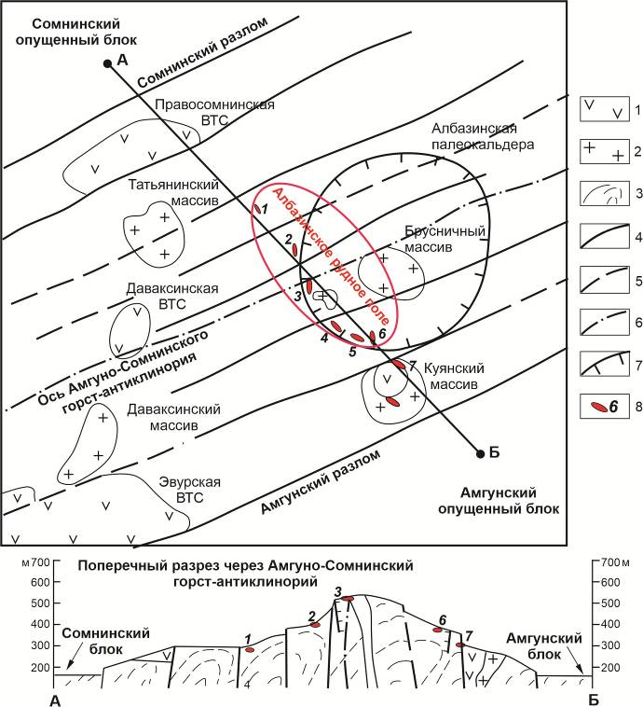
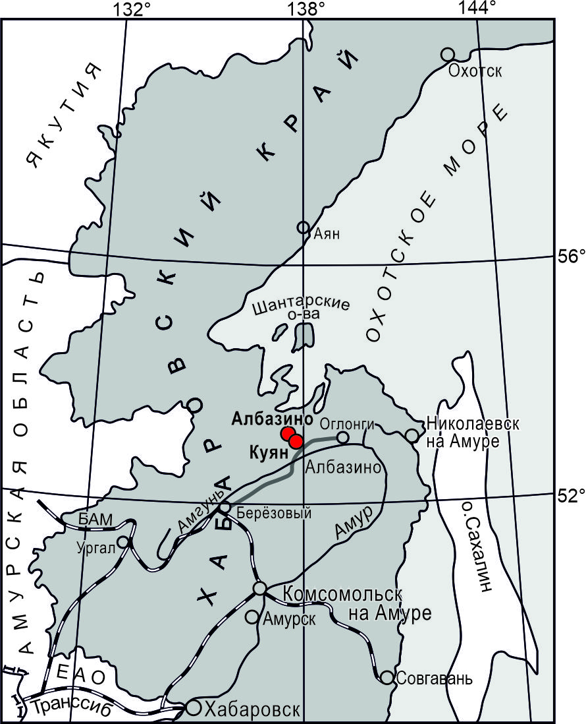
Б
А
Положение месторождения Албазино и Куянской рудной зоны на обзорной карте Хабаровского края (а), структурно-тектоническая позиция Албазинского рудного поля и Куянской рудоносной структуры (б)
1 – андезиты и андезибазальты верхнего структурного этажа; 2 – гранитоиды К₂; 3 – складчатые образования J₁₋₂; 4 – разрывные нарушения; 5 – предполагаемые разломы; 6 – ось Амгуно-Сомнинского горст-антиклинория; 7 – граница палеокальдеры; 8 – основные рудные зоны: 1 – Татьянинская, 2 – Анфисинская, 3 – Ольгинская, 2 – Екатерининская, 5 – Екатерининская-2, 6 – Фаридинская, 7 – Куянская

Slide 3
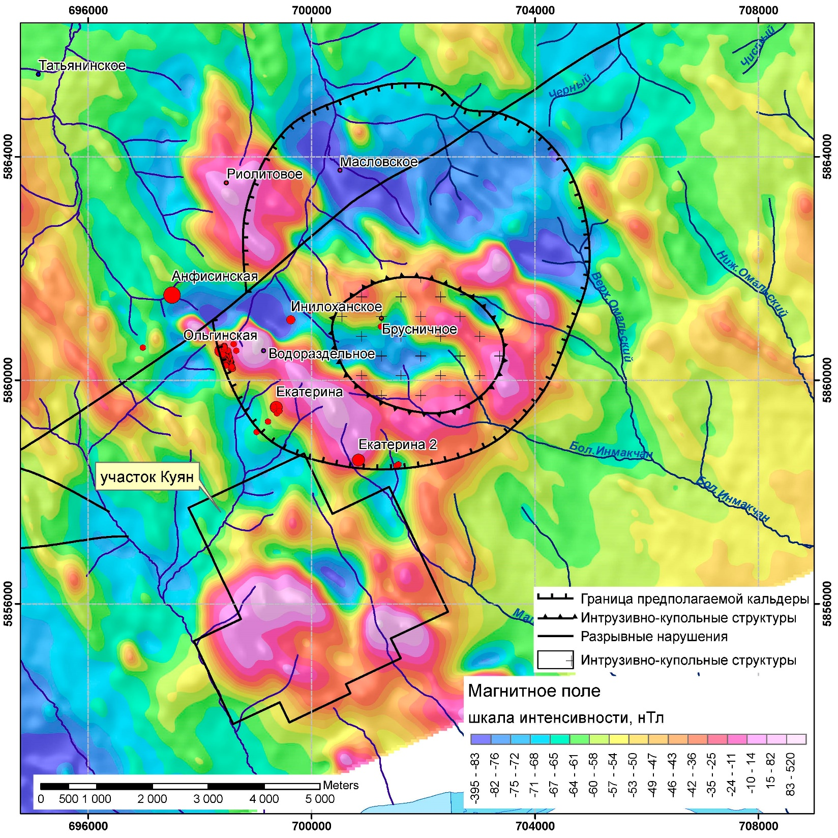
Карта магнитного поля по данным АГСМ. Масштаба 1: 25 000. Албазинское рудное поле.

Slide 4
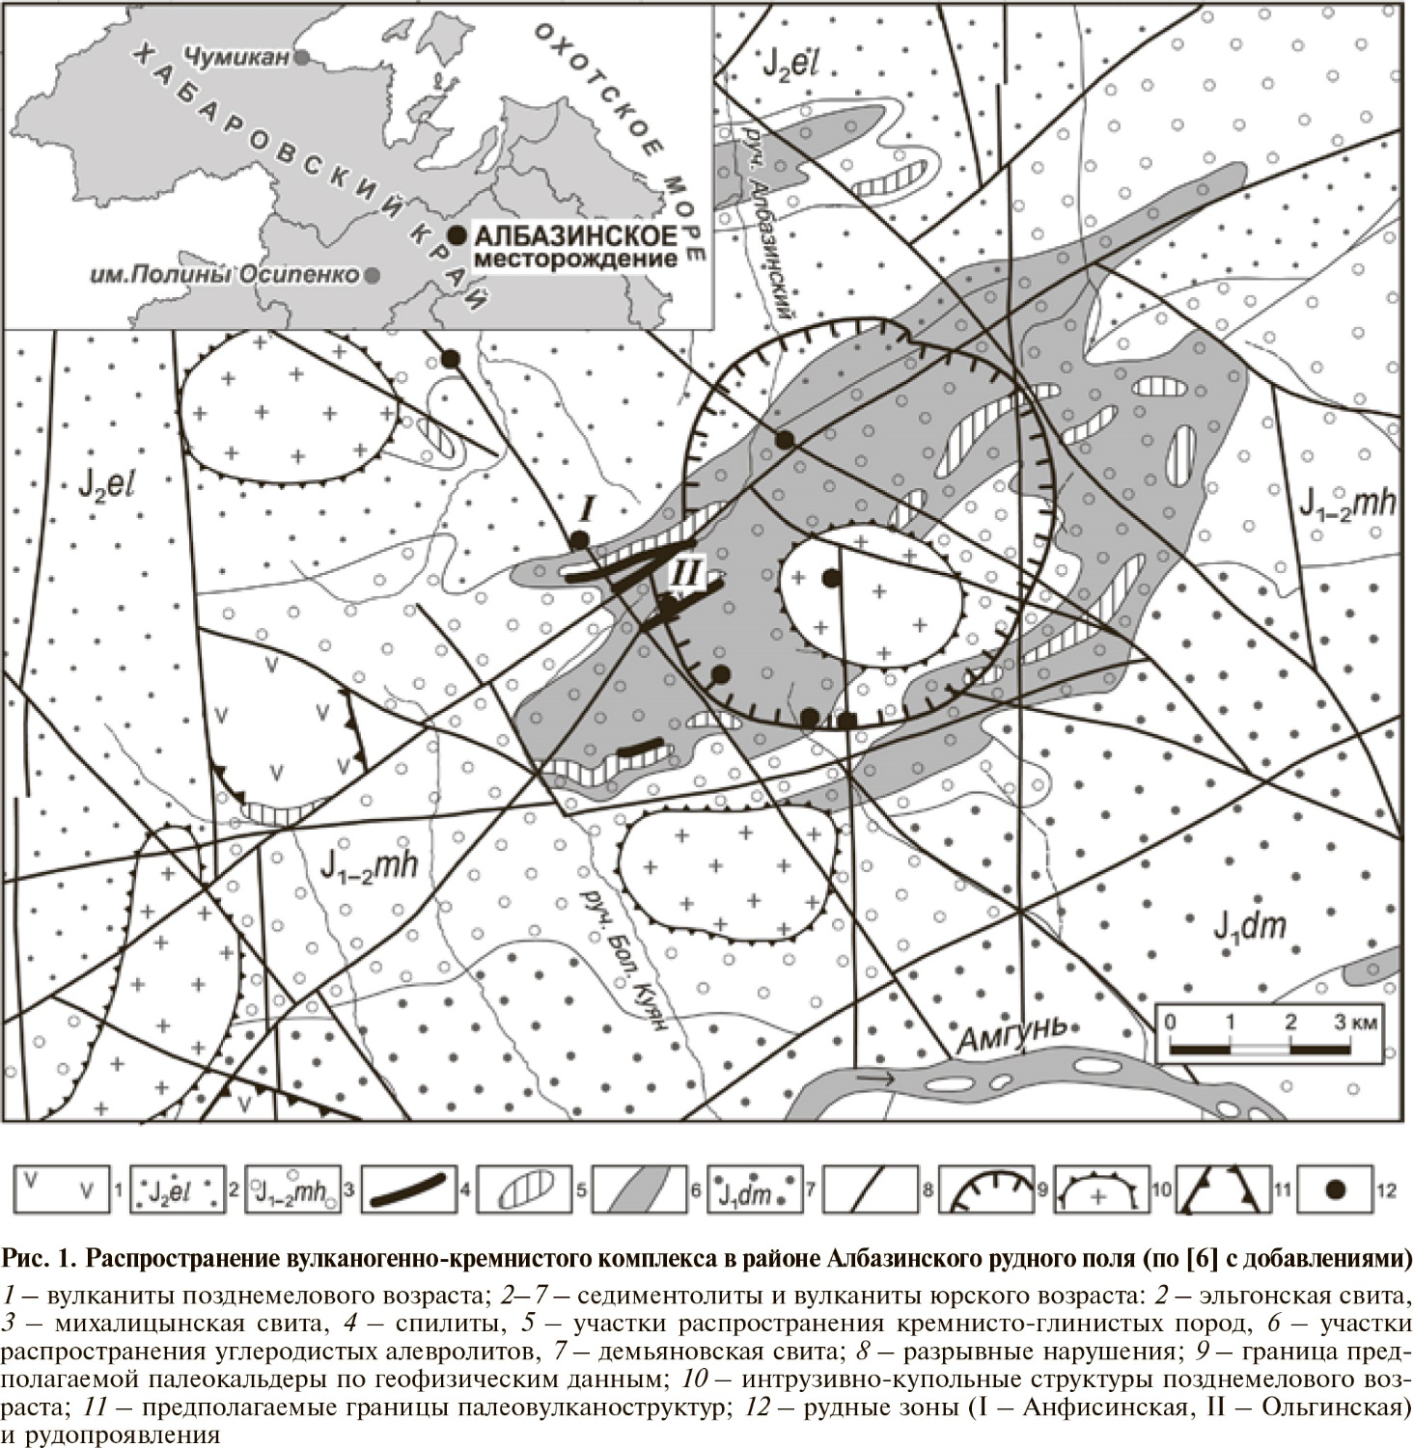
Распространение вулкано-кремнистого комплекса в районе Албазинского рудного поля.

Slide 5
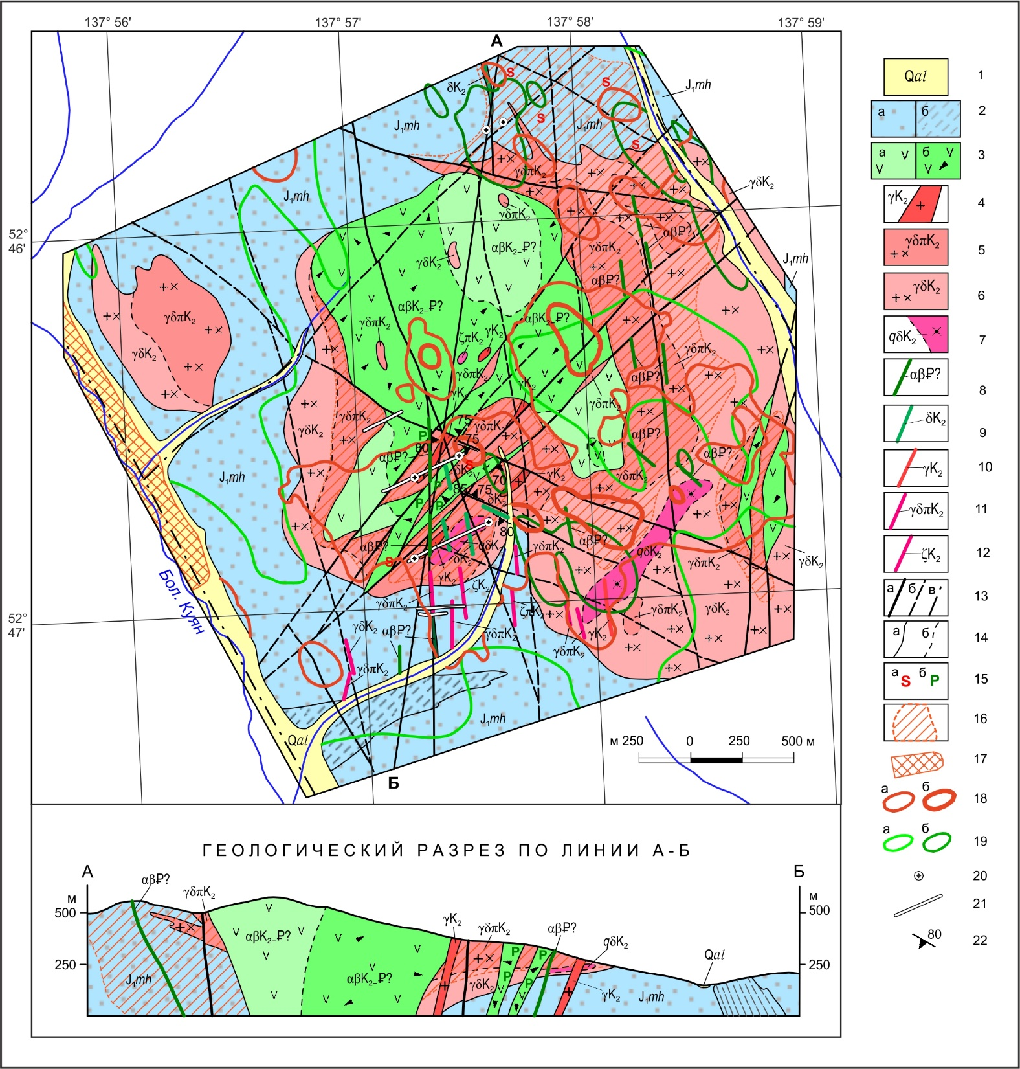
Геологическая карта центральной части Куянской структуры с геохимическими ореолами золота и меди
1 – четвертичные аллювиальные отложения; 2 – юрские осадочные породы михалицынской свиты: а – песчаники и алевропесчаники, б – алевролиты; 3 – вулканиты: андезиты редкообломочные, б – эруптивные брекчии; 4 – плагиограниты; 5 – гранодиорит-порфиры; 6 – гранодиориты; 7 – кварцевые диориты; 8-12 дайки: 8 – андезибазальты, 9 – диориты; 10 – граниты, 11 – гранодиорит-порфиры, 12 – дацитовые порфиры; 13 – разрывные нарушения: а – надежно картирующиеся, б – предполагаемые, в – под покровом рыхлых отложений; 14 – литологические границы: а – между геологическими телами; б – фациальные; 15 – сульфидизация (а), пропилитизация (б); 16 – ореол березит-аргиллизитовых гидротермальных изменений; 17 – отработанная россыпь золота; 18 – ореол аномальных содержаний золота (свыше 0.005 г/т); 19 – ореолы аномальных содержаний меди: а – свыше 50 г/т, б – свыше 80 г/т; 20 – скважины; 21 – канавы; 22 – элементы падений разломов.

Slide 6
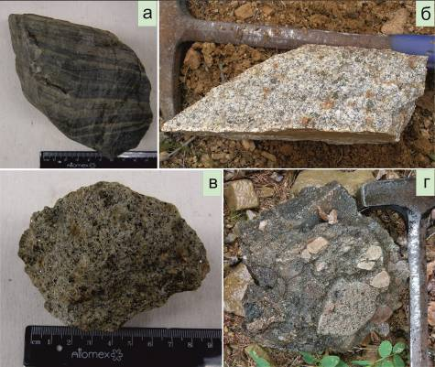
Гранодиориты (Б) характеризуются массивной текстурой, полнокристаллическим среднезернистым строением. Состоят из кварца (~15-20%), плагиоклаза, биотита и амфибола. Местами, особенно в гипсометрически верхних частях сложенными ими участках, в гранодиоритах отмечается окварцевание и аргиллизиция по объему.
Гранодиорит-порфиры отличаются от гранодиоритов порфировой структурой, мелкозернистым строением и более лейкократовым обликом. Основная масса гранодиорит-порфиров полнокристаллическая микрозернистая аплитовидная, состоящая из полевого шпата и кварца. Вкрапленники размером 2-6 мм (50-60% объема пород) распределены относительно равномерно. Вкрапленники плагиоклаза (30-40% объема) по составу отвечают андезину. В незначительном количестве присутствует калишпат. Темноцветы представлены преимущественно роговой обманкой (до 15%), реже биотита (до 5%).
Плагиограниты относятся к двум разностям: лейкократовым биотитовым порфировидным и роговообманково-биотитовым плагиогранит-порфирам (В). Полевые шпаты представлены олигоклаз-андезином и калишпатом. Кварц в гранитах составляет около 25%. Основная масса микрографическая, состоит из зерен калишпата, проросшего кварцем. Местами (и даже в одном образце) может отмечаться другая, более слабая степень раскристализованности и стекловато-микролитовая основная масса с трахитоидной структурой. В плагиогранитах отмечаются признаки неравномерной раскристаллизации, дробления и наложенных вторичных процессов роговикового типа с кварцем и биотитом (результат внедрения андезитовых магм?), а также серицитизация и пропилитизация (карбонат, хлорит).
Кварцевые диориты относятся к двум типам: биотит-роговообманковыми– меланократовыми крупнозернистыми и лейкократовыми мелкозернистыми. По объему преобладают первые, в которых количество темноцветов может достигать 30-40%. Лейкократовые разности содержат 15-20% темноцветных минералов. Количество кварца в кварцевых диоритах составляет около 5%. Кварцевые диориты связаны постепенными переходами с гранодиоритами. По результатам изучения шлифов, в кварцевых диоритах отмечаются микроинъекции гранитного состава с микрозернистой аплитовидной структурой.
Алевропесчаники михалицынской свиты (а), гранодиориты (б), плагиограниты (в), эруптивные брекчии андезитов (в)
Осадочные породы участка Куян принадлежат михалицинской свите J_{1,} развитой в пределах Албазинского рудного поля и его флангов. В пределах рассматриваемого участка, она представлена плотными серыми мелкозернистыми песчаниками со слабо выраженной полосчатой текстурой, сланцеватыми углеродистыми алевролитами и полосчатыми алевропесчаниками (А).
Интрузивные образования занимают основной объем пород участка. Фактически все они в той или иной степени затронуты наложенными изменениями.

Slide 7
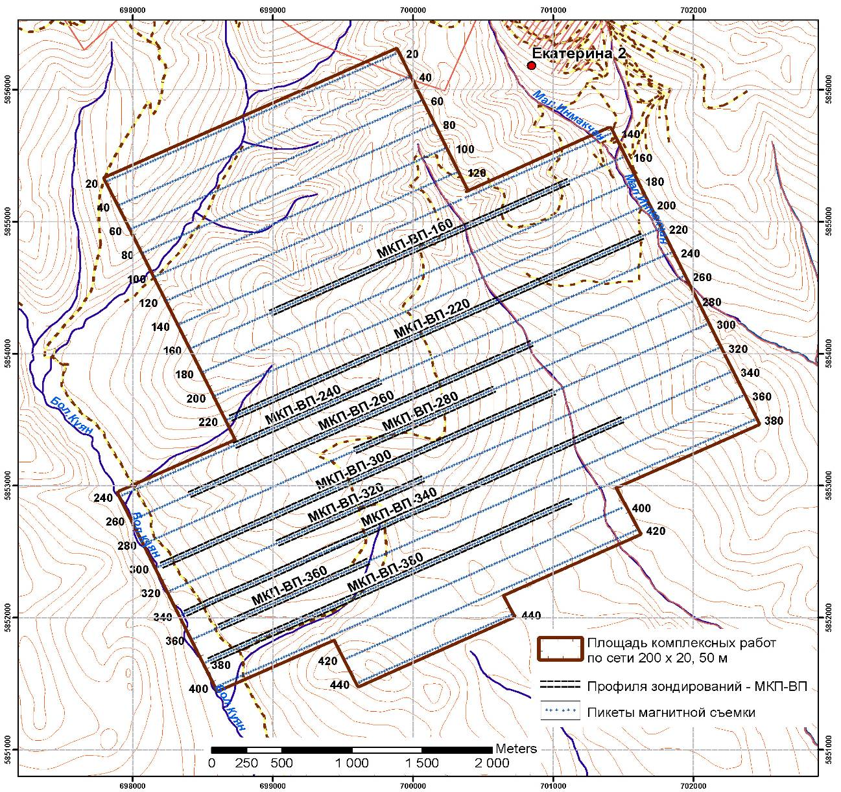
Участок Куян. Карта фактического материла наземных геофизических 2016 г.

Slide 8
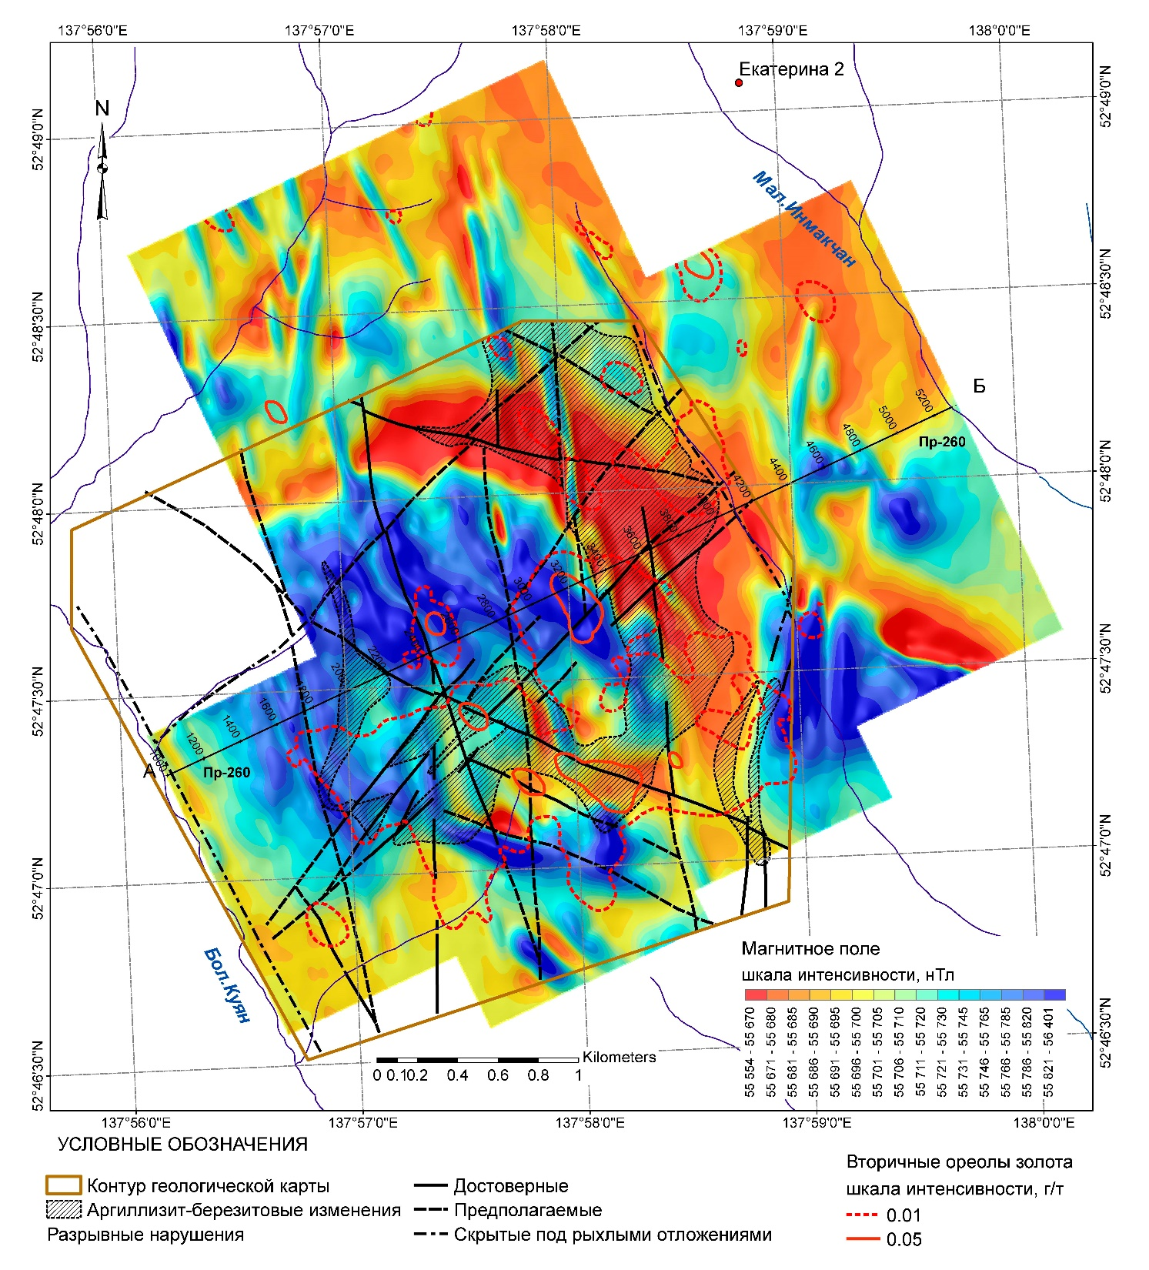
Куянская рудоносная структура. Карта магнитного поля с основными разрывными нарушениями и ореолами золота
По данным магниторазведки уверенно картируется структура центрального типа (палеовулканическая постройка, вулкано-тектоническая структура – ВКС) концентрически зонального строения в плане:
Центр структуры – сложен кластолавами андезибазальтов жерловой фации.
Гранодиорит-порфиры сменяют андезибазальты, образуя оторочку видимой мощностью до 300 м.
Внешнее обрамление, выявленного жерла, представлено биотит роговообманковыми гранодиоритами.
Андезибазальты жерловой фации выделяются магнитной аномалией очень высокой контрастной на фоне вмещающих пород.
Интенсивность магнитного поля убывает от центра структуры к ее обрамлению. Гранодиорит-порфиры приурочены к краевой части аномального магнитного поля и конформно его обрамляют.
Биотит роговообманковые гранодиориты картируются низким уровнем магнитного поля.
Вмещающие осадочные породы, характеризуются низким и очень низким уровнем магнитого поля.

Slide 9
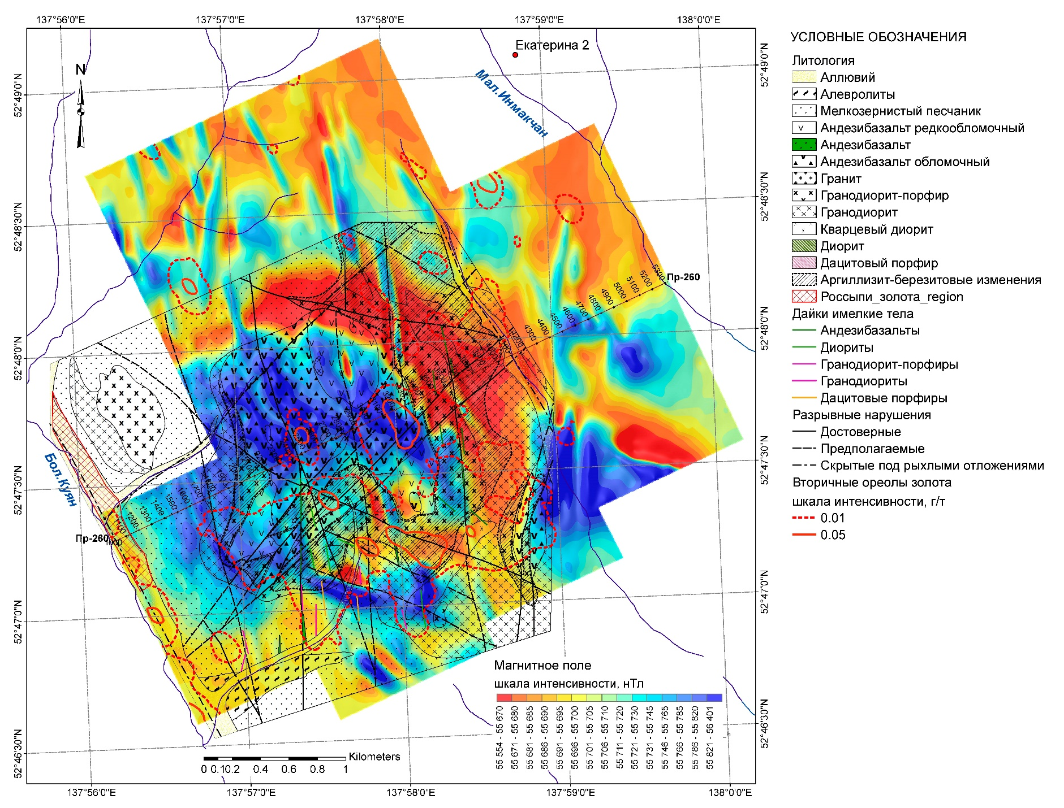
Куянская рудоносная структура. Карта магнитного поля с основными элементами геологической карты и ореолами золота

Slide 10
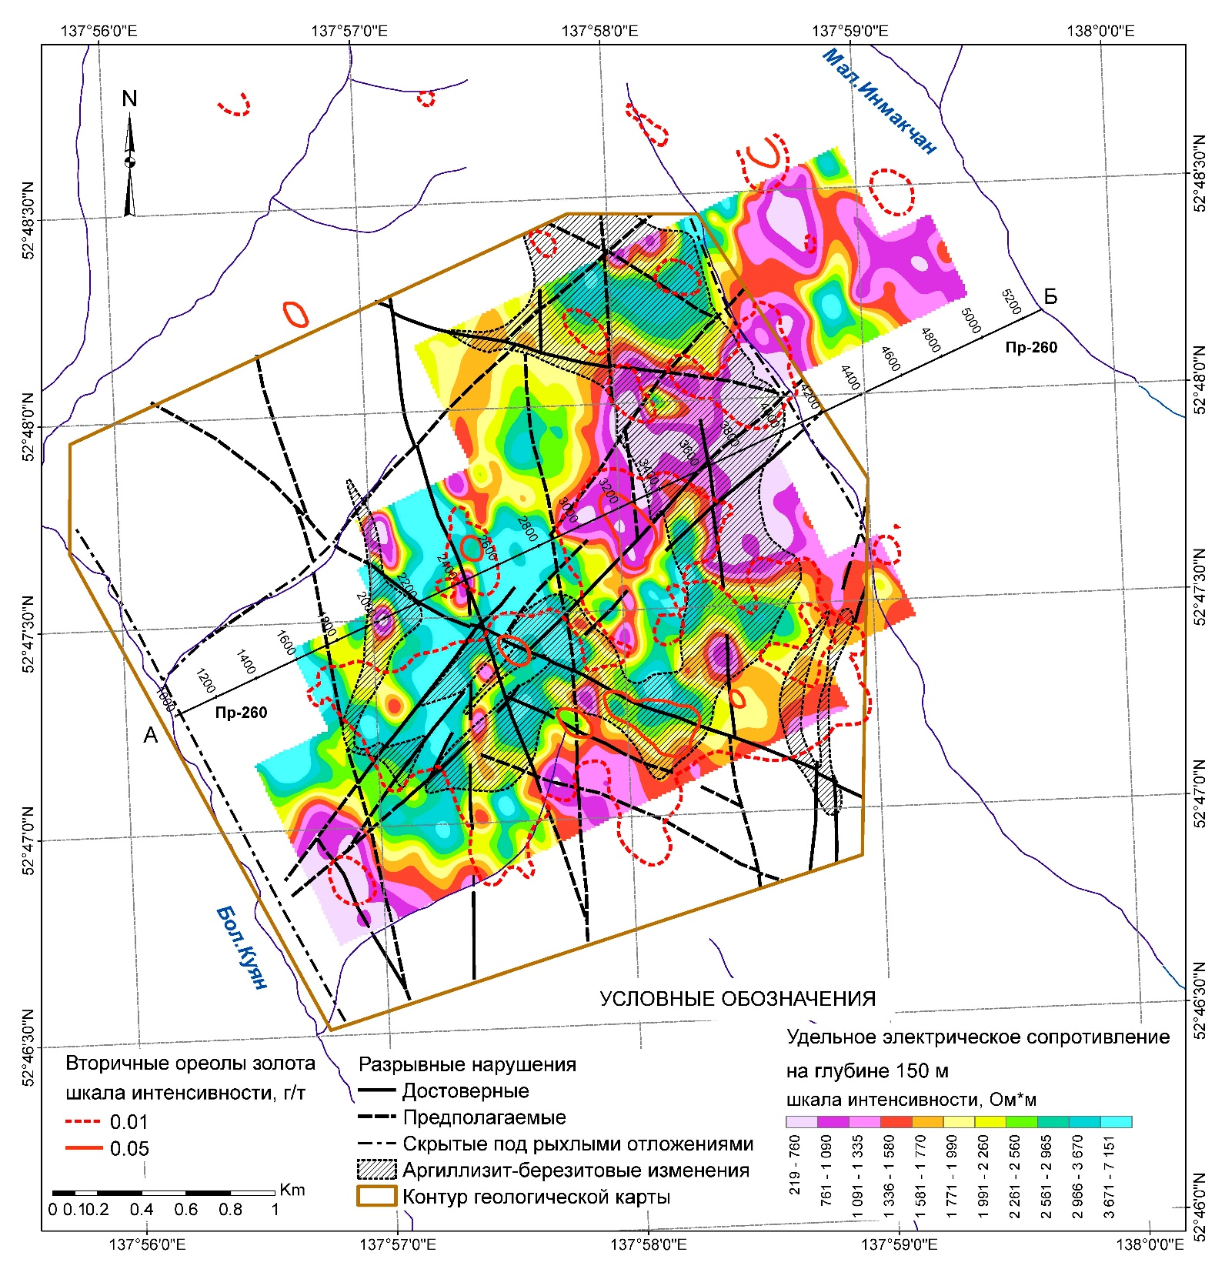
Куянская рудоносная структура. Характер и интенсивность геоэлектрических параметров на глубине 150 м
На глубине 150 м интенсивность геоэлектрических параметров отражает особенности строения магматогенной структуры в плане: жерловая фация вулканитов картируется полем повышенных и высоких значений кажущегося сопротивления на фоне низких значений у вмещающих гранодиоритов

Slide 11
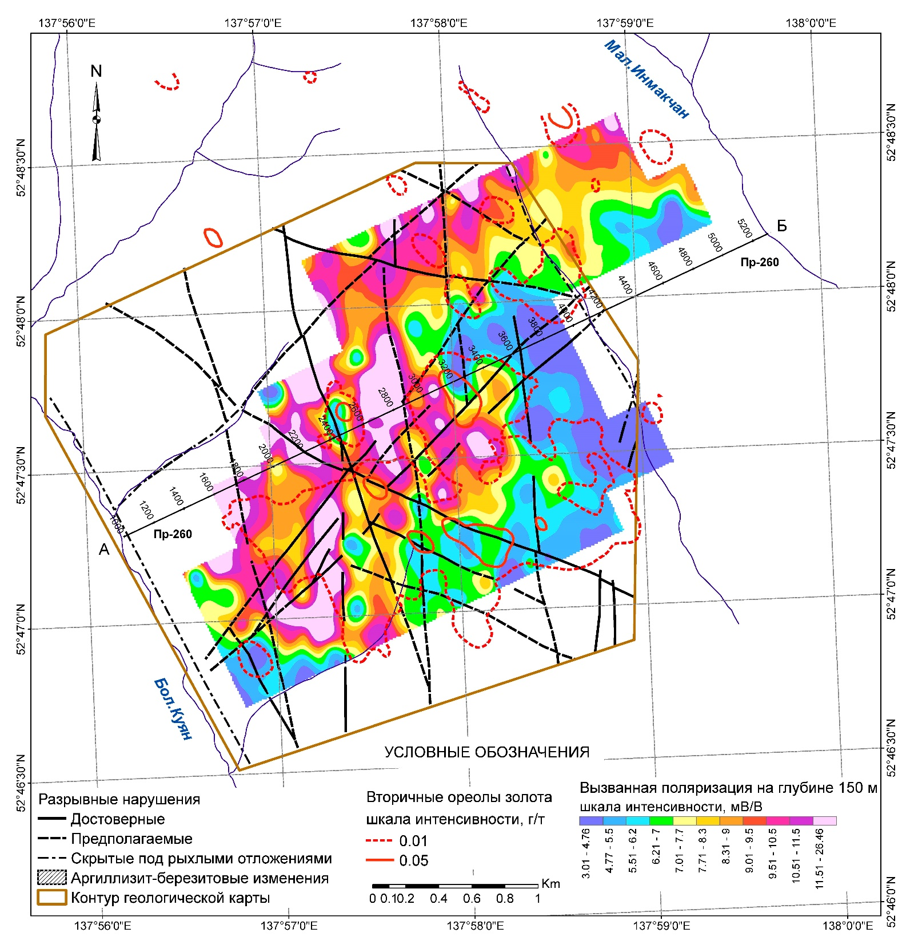
Куянская рудоносная структура. Характер и интенсивность геоэлектрических параметров на глубине 150 м
На глубине 150 м интенсивность параметров вызванной поляризации отражает особенности строения магматогенной структуры в плане: жерловая фация вулканитов картируется полем повышенных и высоких значений вызванной поляризации на фоне низких значений у вмещающих гранодиоритов

Slide 12
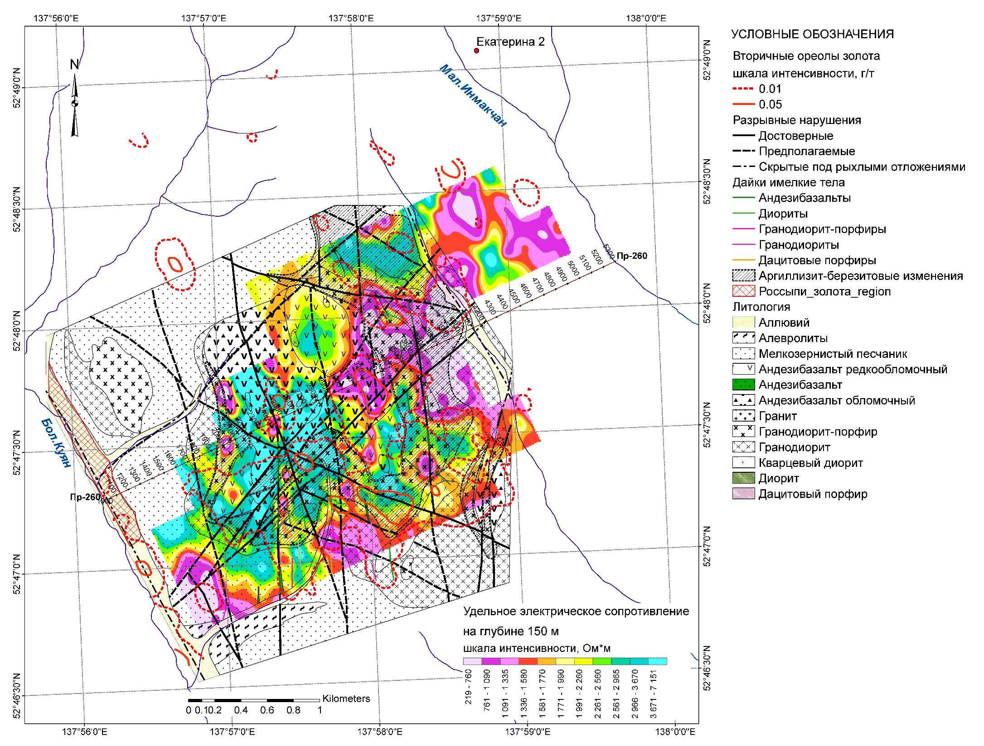
Куянская рудоносная структура. Характер и интенсивность геоэлектрических параметров на глубине 150 м с элементами геологической карты

Slide 13
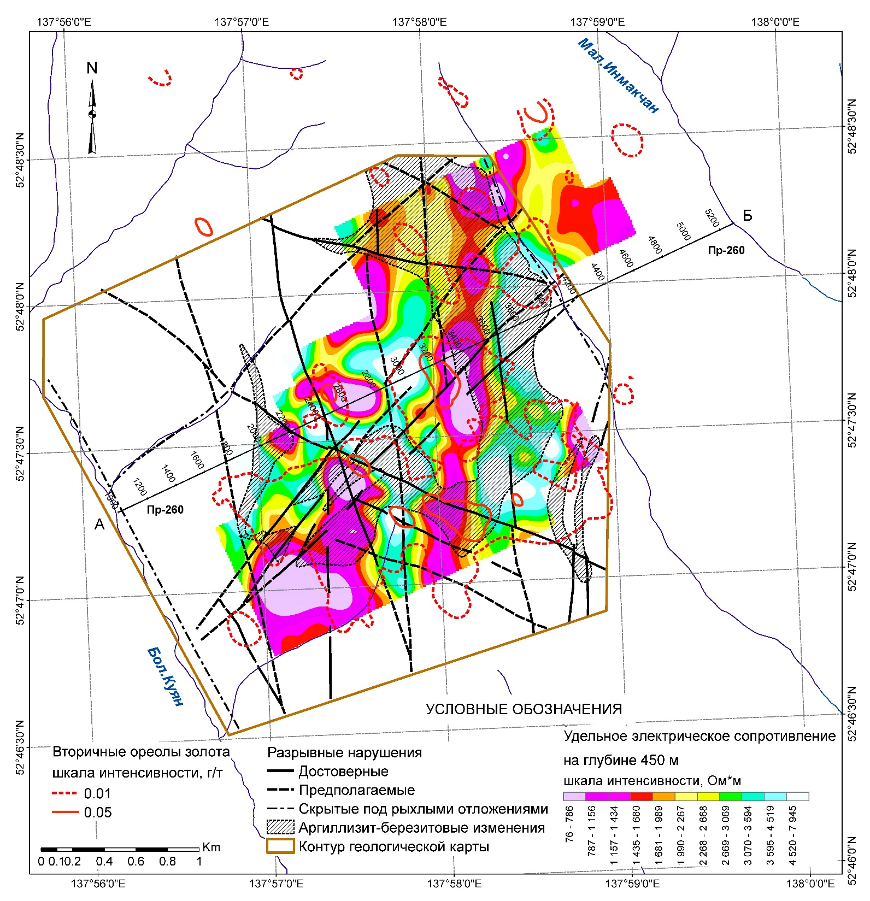
Куянская рудоносная структура. Характер и интенсивность геоэлектрических параметров на глубине 450 м
На глубине 450 м характер и интенсивность удельного сопротивления заметно меняется: увеличивается контрастность линейных зон низких сопротивлений субмеридионального простирания (в 2-3 раза), цепочки аномалий преобразуются в две отчетливо выраженные линейные зоны, интерпретирующиеся как линейные участки нарушенных, гидротермально измененных пород, возможно, с сульфидной минерализацией.

Slide 14
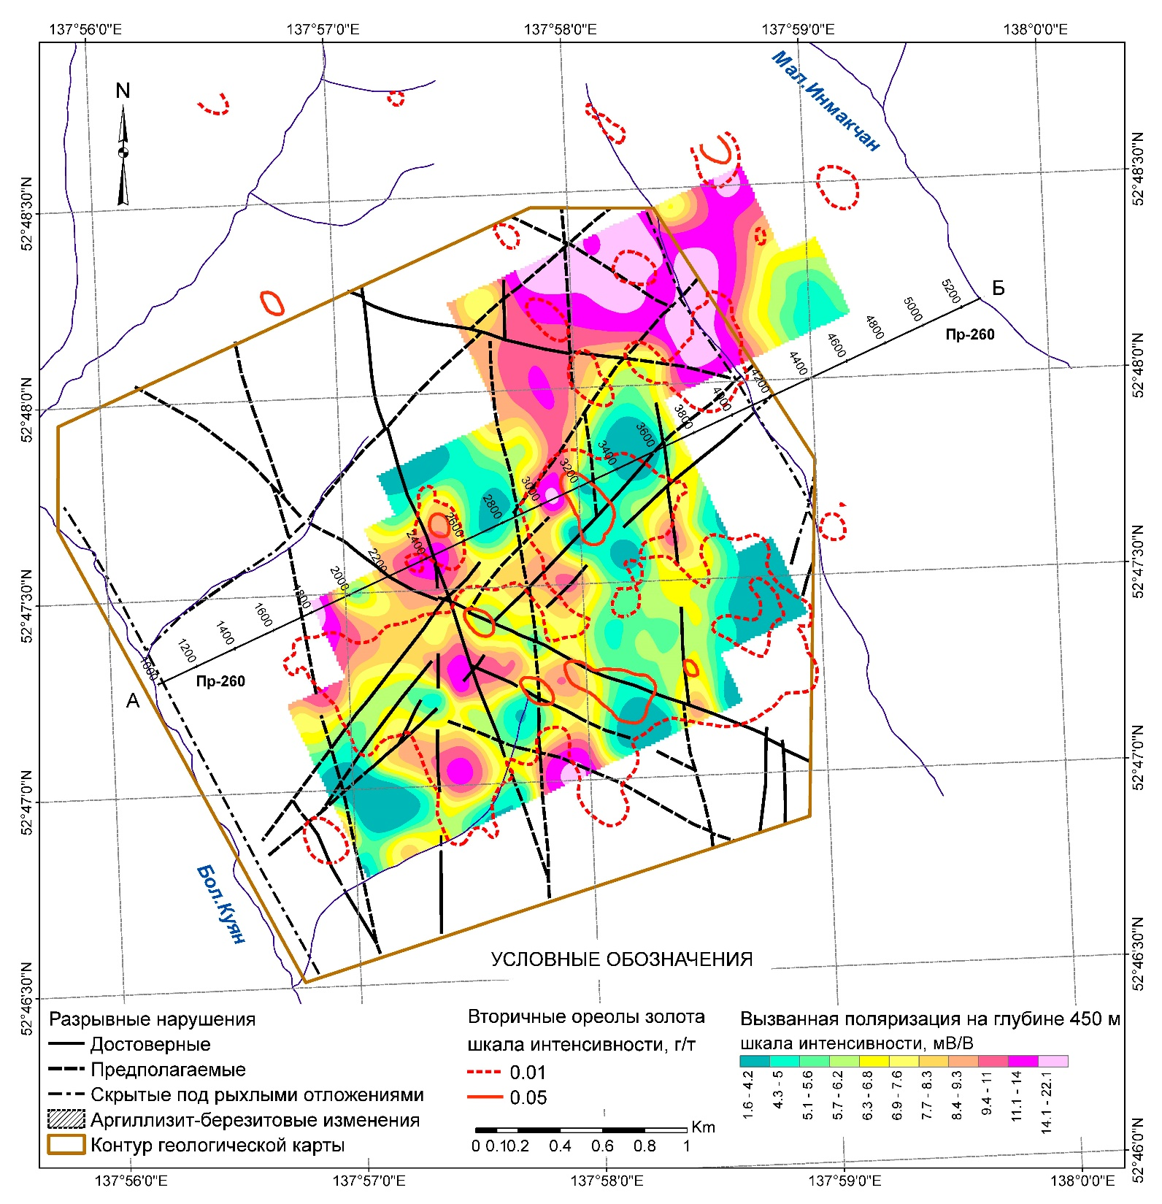
Куянская рудоносная структура. Характер и интенсивность геоэлектрических параметров на глубине 450 м
На глубине 450 м характер и интенсивность вызванной поляризации заметно меняется: увеличивается контрастность линейных зон низких значений вызванной поляризации субмеридионального простирания (в 2-3 раза), цепочки аномалий преобразуются в две отчетливо выраженные линейные зоны, интерпретирующиеся как линейные участки нарушенных, гидротермально измененных пород, возможно, с сульфидной минерализацией.

Slide 15
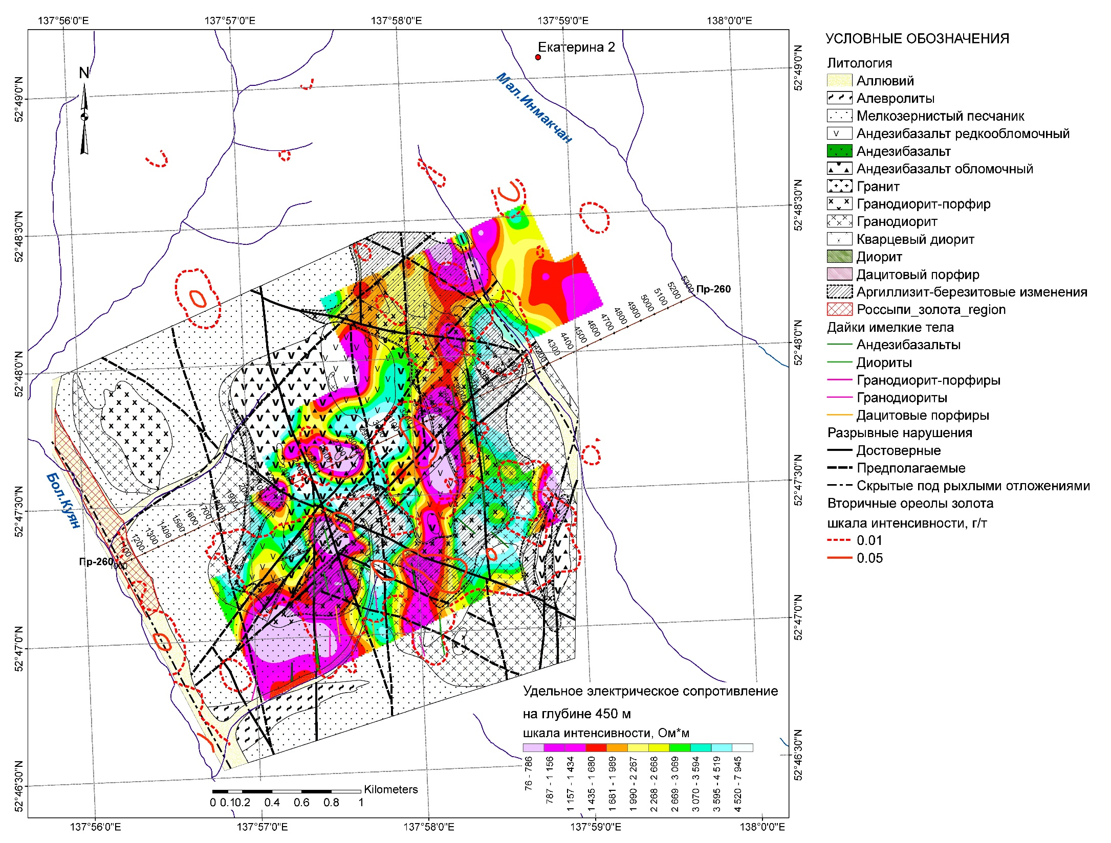
Куянская рудоносная структура. Характер и интенсивность геоэлектрических параметров на глубине 450 м с элементами геологической карты

Slide 16
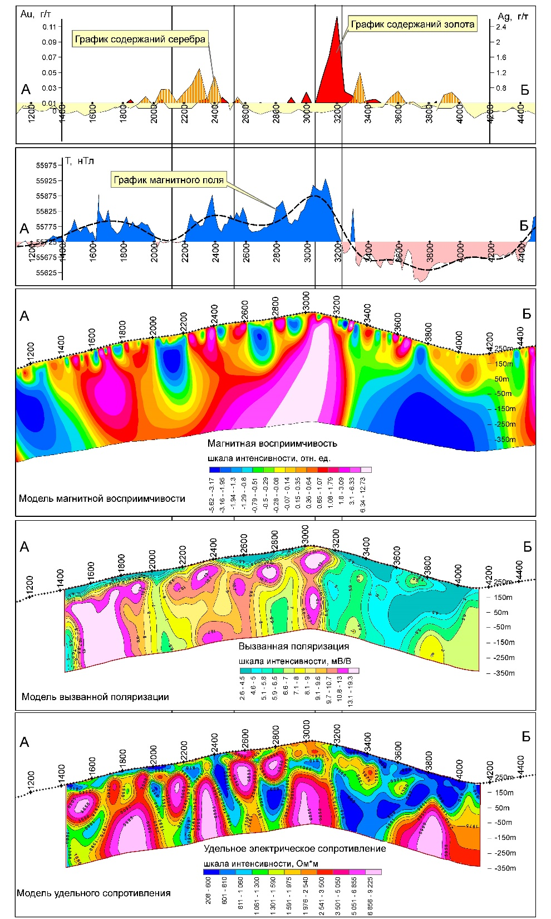
Куянская рудоносная структура. Карта магнитного поля с основными разрывными нарушениями и ореолами золота
На геоэлектрических разрезах (модель вызванной поляризации) фиксируются крутые границы жерловины, на разрезе инверсии магнитного поля (модель магнитной восприимчивости) интерпретируются ее центриклинальное падение и воронкообразная форма.
Характер эволюции геологического строения ВТС на глубину отражается на геоэлектрических разрезах и разрезах инверсии магнитного поля. Следует отметить, что контакты наиболее магнитных разностей - андезибазальтов жерловой фации, падают под «себя», образуя воронкообразную форму палеожерла в разрезе. Наличие полого погружающихся образований к центру ВТС хорошо читается на геоэлектрических разрезах в северо-восточной части профиля, зоной низких значений вызванной поляризации и кажущегося сопротивления. Полого падающее тело соответствует на поверхности биотит роговообманковым гранодиоритам, и в разрезе имеет видимую мощность порядка 200 м.

Slide 17
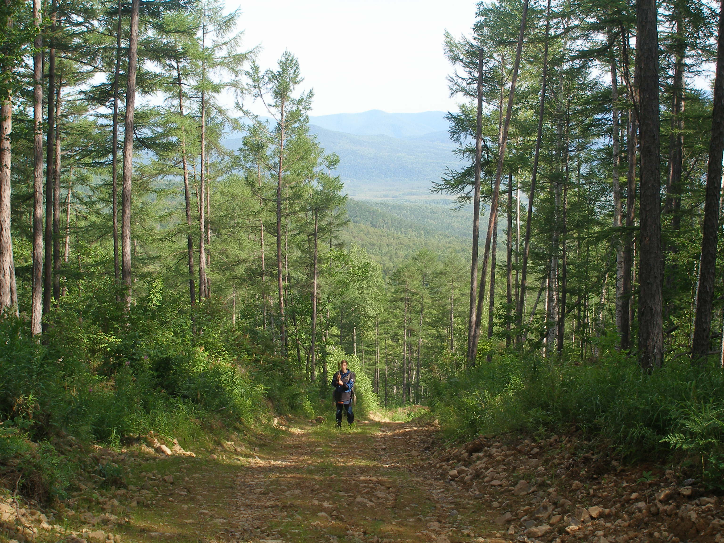
СПАСИБО ЗА ВНИМАНИЕ

